Slide 1
교통카드 범칙금 공과금 납부

Slide 2
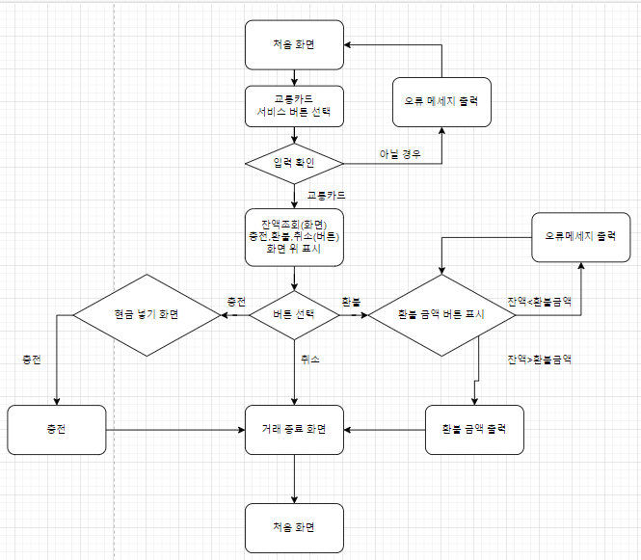
교통카드 기능 다이어그램

Slide 3
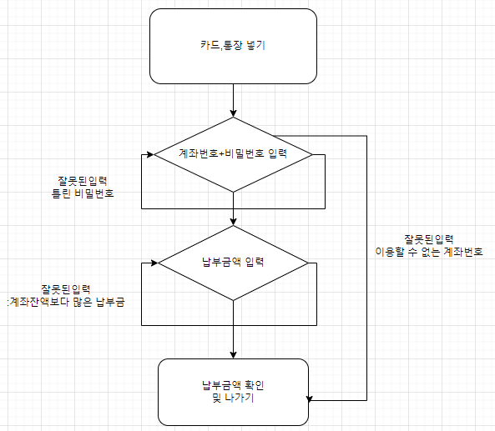
공과금,범칙금 다이어그램

Slide 4
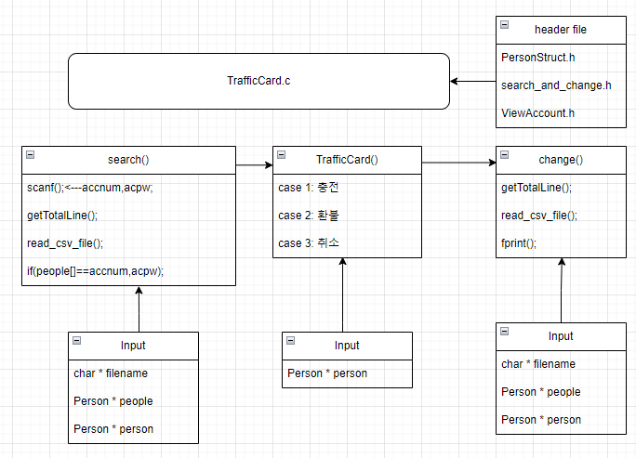
교통카드 기능 코드 다이어그램

Slide 5
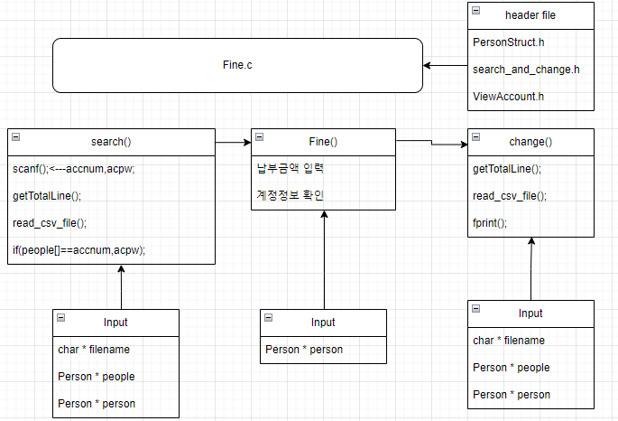
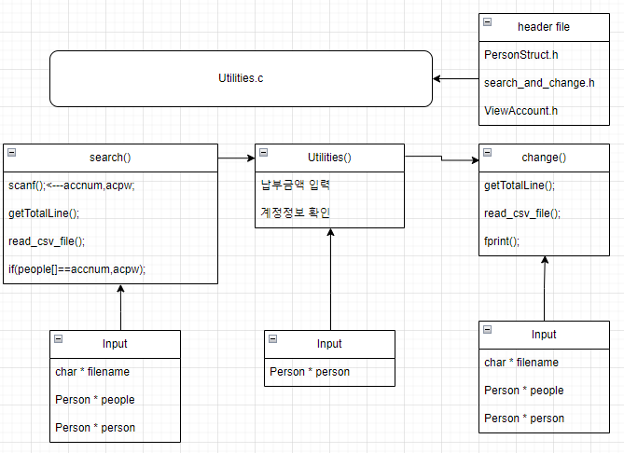
공과금,범칙금 납부 코드 다이어그램

Slide 6
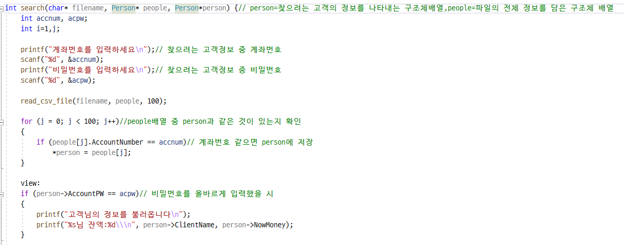
코드 작성 결과(search)

Slide 7
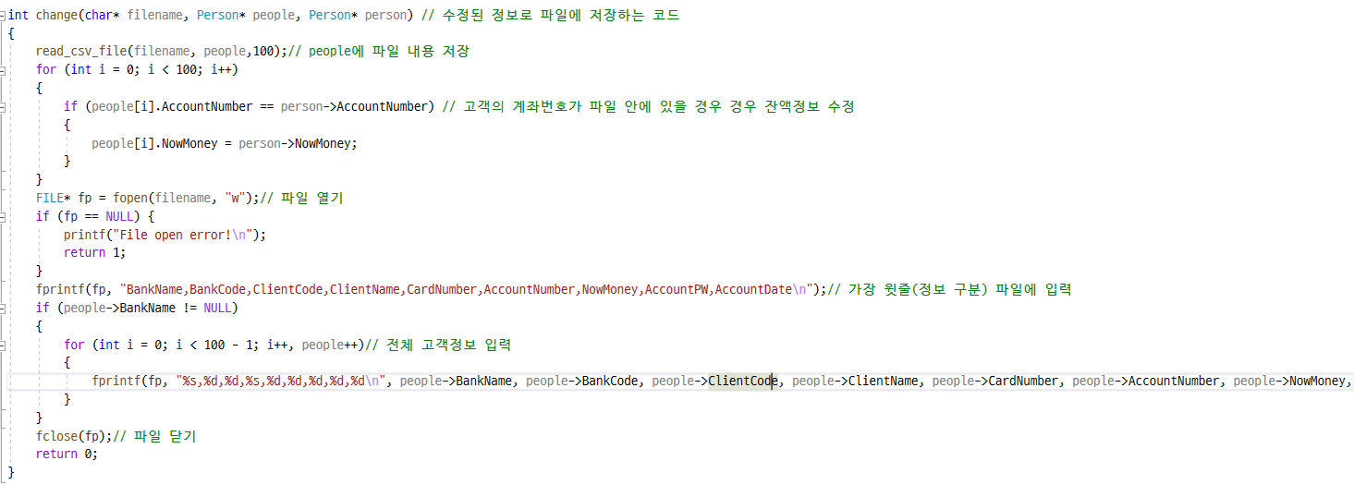
코드 작성 결과(change)

Slide 8
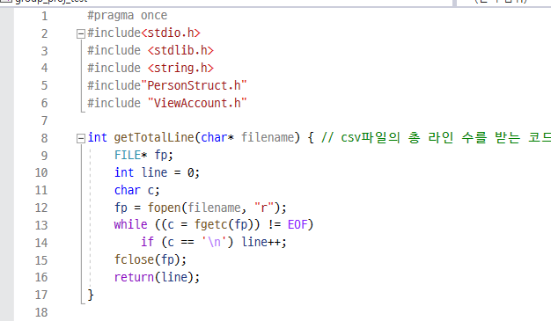
코드 작성 결과(getTotalLine)

Slide 9
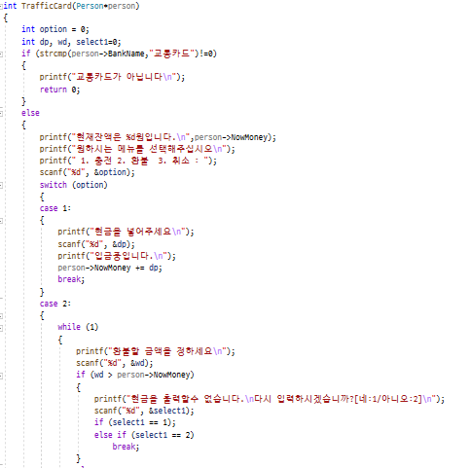
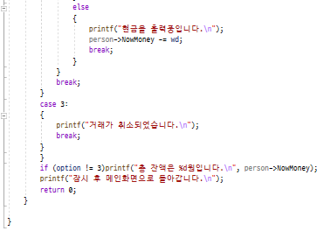
코드 작성 결과(TrafficCard)

Slide 10
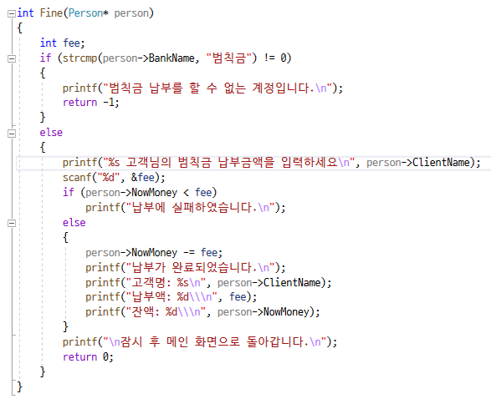
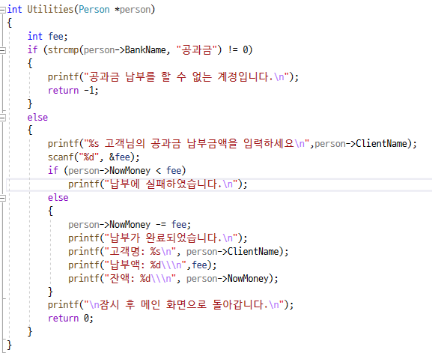
코드 작성 결과(Fine,Utilities)

Slide 11
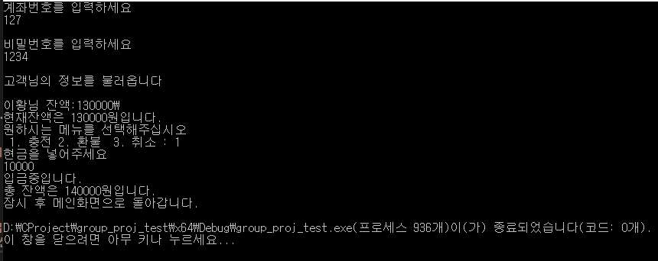
TrafficCard.c 실행(충전)

Slide 12

TrafficCard.c 실행(충전)

Slide 13
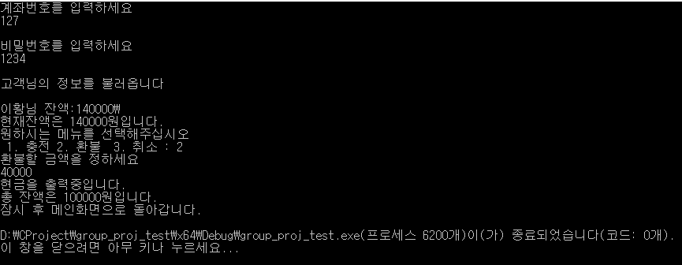
TrafficCard.c 실행(환불)

Slide 14
TrafficCard.c 실행(환불)

Slide 15
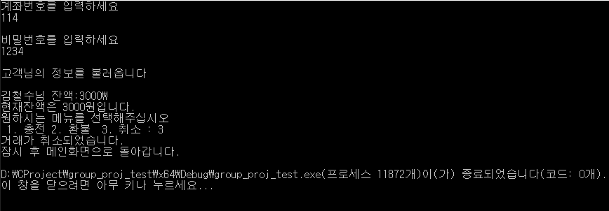
TrafficCard.c 실행(취소)

Slide 16

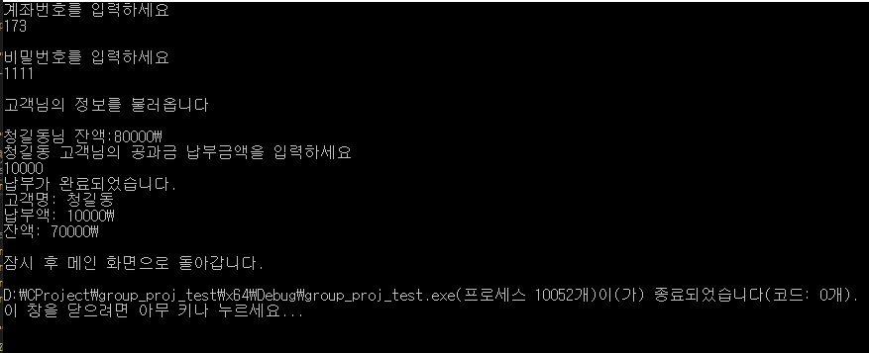
Utilities.c 실행

Slide 17
Utilities.c 실행

Slide 18

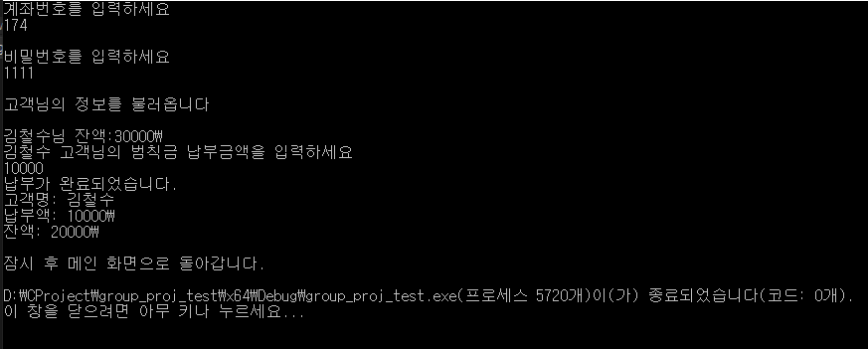
Fine.c 실행

Slide 19

Fine.c 실행

